Slide 1

Перевірка результатів віднімання двома способами. Складання і розв’язування рівнянь.
Математика
3 клас
Розділ 6. Письмове додавання і віднімання в межах 1000
Урок 98

Slide 2
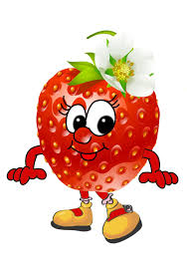
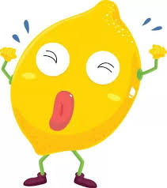
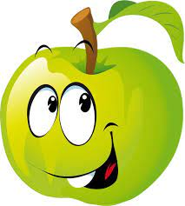
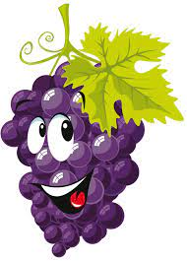
Налаштування на урок
Оберіть плід свого настрою

Slide 3
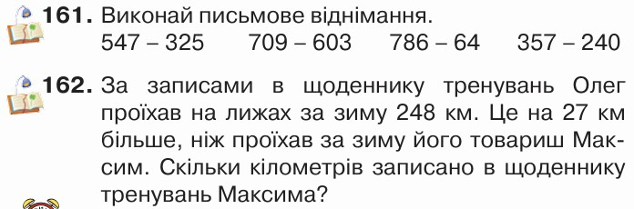

Перевірка домашнього завдання
Підручник
Ст.31

Slide 4
План уроку
Задача на знаходження чисел за двома сумами
Задача на непряме зменшення числа
Перевірка результатів віднімання двома способами
Складання і розв’язува-ння рівнянь

Slide 5



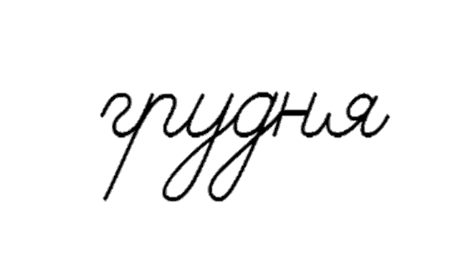







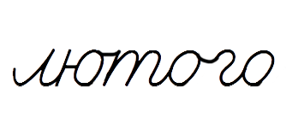

см
кг
ц
дм
км
d
мм
хв
с
в
м
·
)
:
(
Математичний диктант
120 – 5 ∙ 6 =
90
764 – 7 ∙ 6 =
722
780 – 6 ∙ 10 =
720
Різниця числа 120 і добутку чисел 5 і 6.
Число 764 зменште на добуток чисел 7 і 6.
Зменшуване 780, від’ємник – добуток чисел 6 і 10.
Підручник
Ст.32
№165

Slide 6
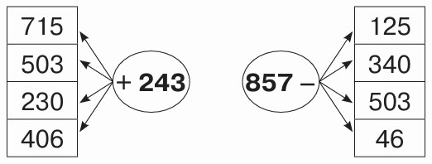
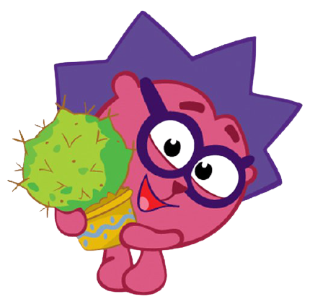
Складіть суми і різниці за схемами. Обчислі їх письмово.
958
732
746
517
473
354
649
811
Підручник
Ст.31
№163

Slide 7
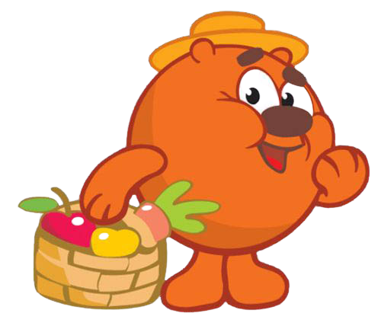
Обчисліть.
Перевірте двома способами: додаванням і відніманням.
459
317
142
317
459
142
888
765
123
765
888
123
142
459
317
123
888
765
974
651
323
651
974
323
323
974
651
Підручник
Ст.32
№164-165

Slide 8
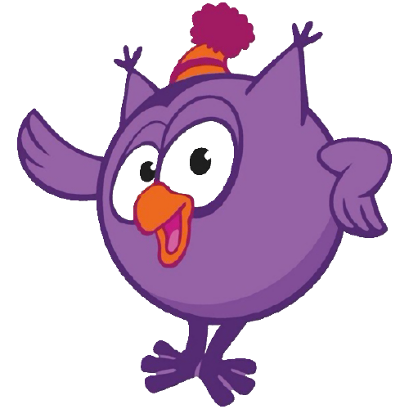
Знайди значення виразу с – 453
якщо с = 768, то с – 453 =
768 – 453 =
315
якщо с = 975, то с – 453 =
975 – 453 =
522
якщо с = 859, то с – 453 =
859 – 453 =
406
768
453
975
453
859
453
315
522
406
Підручник
Ст.32
№166

Slide 9
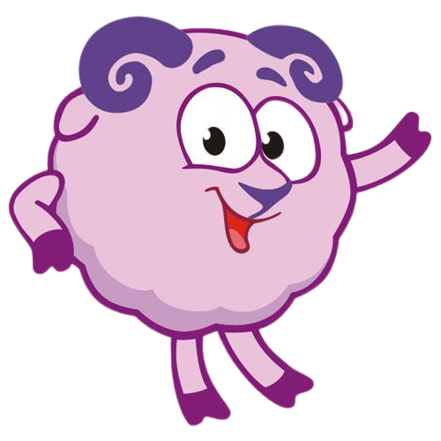
Складіть рівняння за твердженнями. Розв’яжіть рівняння.
Якщо до невідомого числа додати 127, то буде 579.
Якщо від числа 757 відняти невідоме число, то буде 136.
а + 127 = 579
757 – с = 136
а = 579 – 127
а = 757 – 136
а = 452
а = 621
Підручник
Ст.32
№167

Slide 10
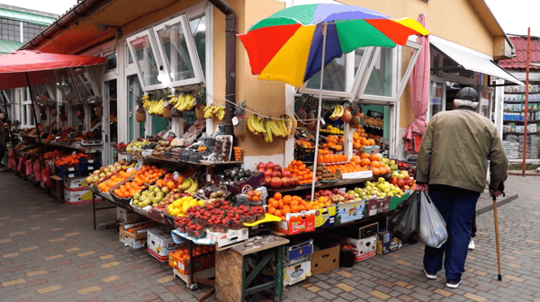
кг
Розв’яжіть задачу
Маса яблук у продовольчій ятці становить 247кг. Це на 125кг більше, ніж маса груш. Яка маса груш у продовольчій ятці?
(
)
кг
Відповідь:
122кг груш у ятці.
Підручник
Ст.32
№168

Slide 11
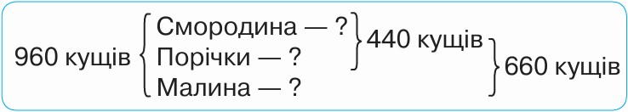
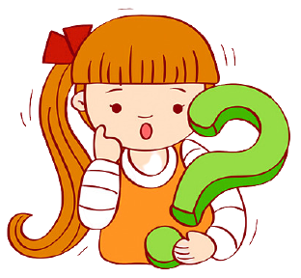
)
кг
(
Складіть задачу за коротким записом. Розв’яжіть задачу.
1) 960 – 440 =
520 (к.)
- малини.
2) 960 – 660 =
300 (к.)
- смородини.
3) 440 – 300 =
140 (к.)
- порічки.
або 3) 660 – 520 =
140 (к.)
Підручник
Ст.32
№169
Перевірка:
520 + 300 + 140 =
960 (к.)

Slide 12
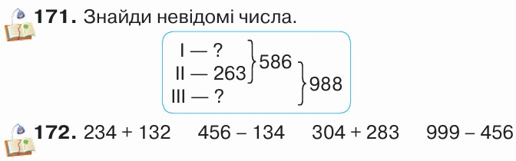

Домашнє завдання
Підручник
Ст.33

Slide 13




Вправа «Мікрофон»
Як перевірити результат віднімання чисел?
Як розв’язувати задачі на непряме зменшення числа?
Яке завдання на уроці було найважчим?

Slide 14
Рефлексія
Оберіть плід своєї роботи на уроці
Відчуваю успіх
Можу краще
Відчуваю втому
Не все зрозуміло

